Slide 1

Projeto Individual
Portal e+sport
Nome: Danylo Dias Gomes
RA: 02221004
1ºCCO 2022

Slide 2
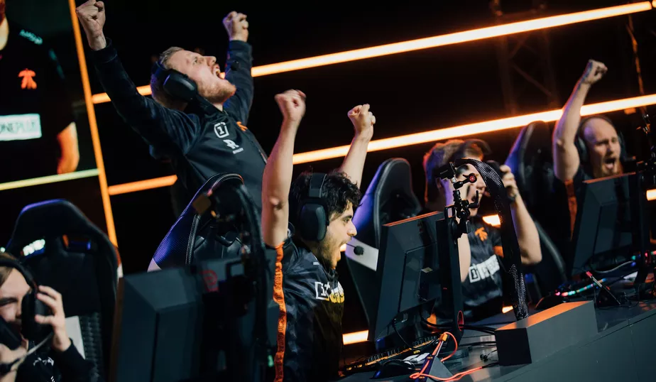
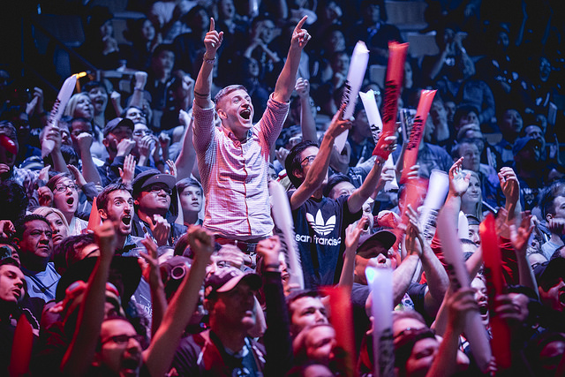
esports – O que é?
https://www.mktesportivo.com/wp-content/uploads/2019/12/esports.jpg
2

Slide 3
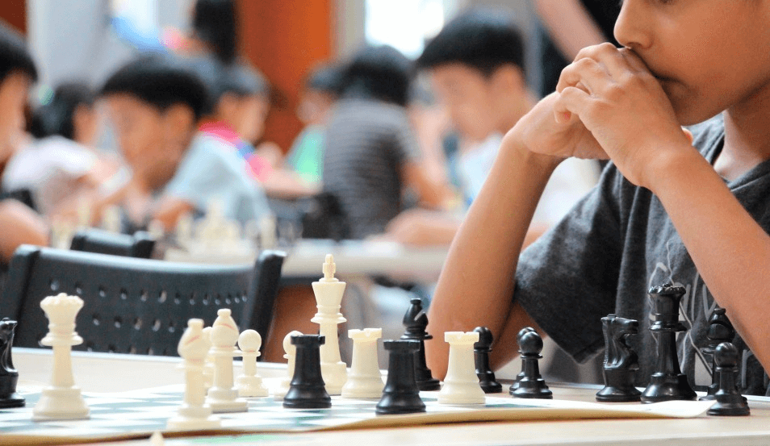
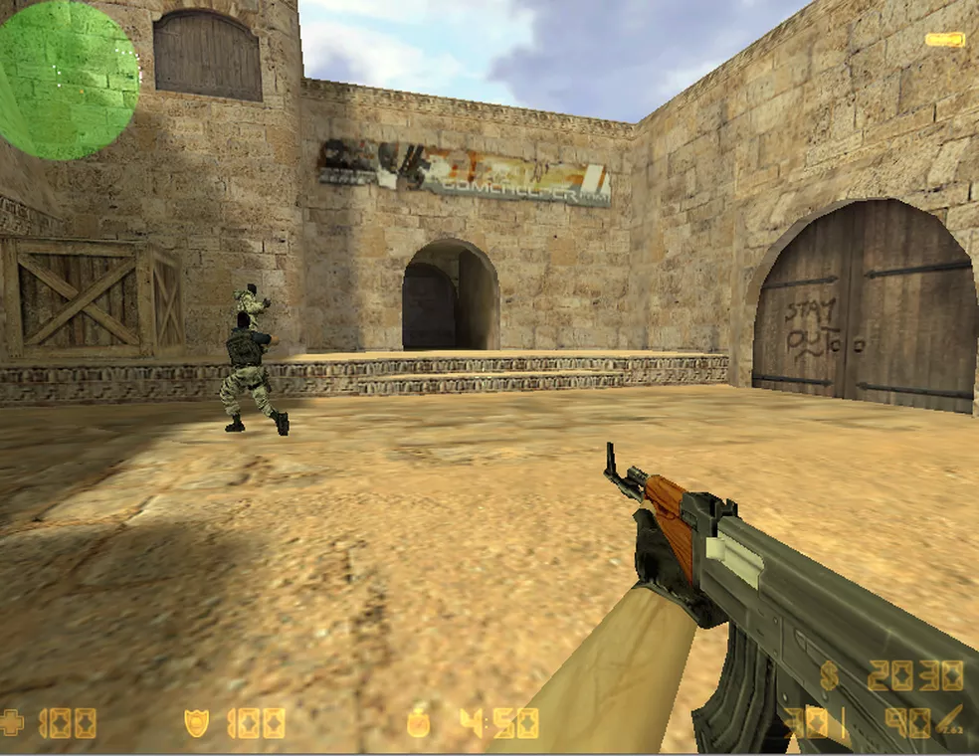
Vida escolar, competição e esports...
3

Slide 4
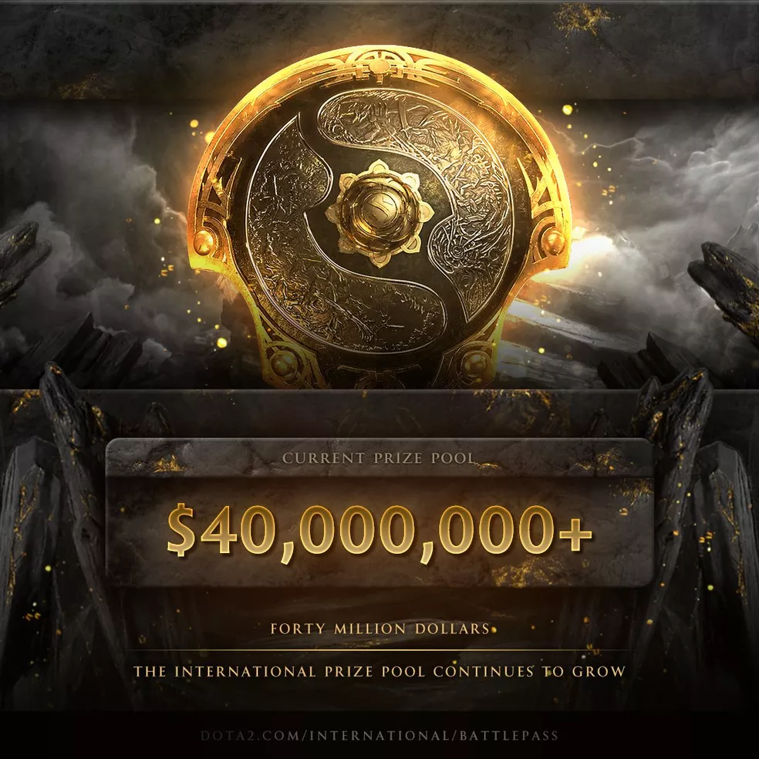

Presente e Futuro
4

Slide 5


Portal e+sport
5

Slide 6
Desafios e Aprendizados
Desafios
Aprendizados
Cronograma
Chart.js
Node.js
MVC
6
6

Slide 7
Agradecimentos
Douglas
Marcos
Ivan
Luís
7

Slide 8
... E é isso!
Obrigado pela atenção!!!
7

